Slide 1
ИНДУСТРИЈА

Slide 2
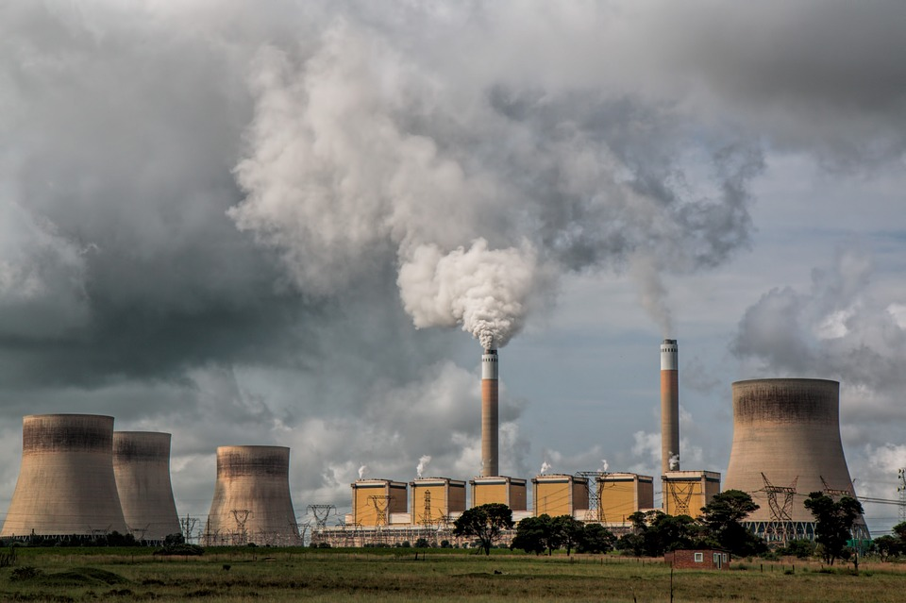
Индустрија је важна привредна грана у којој се машинском обрадом од сировина добијају полуготови или готови производи.

Slide 3
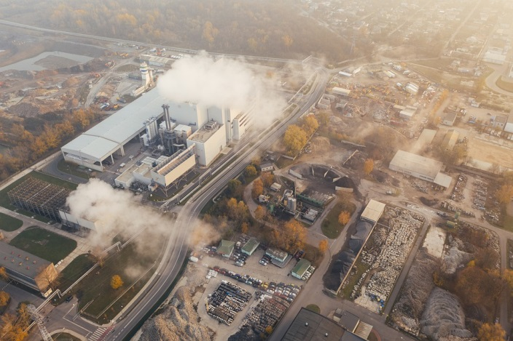
У фабрикама се налазе машине за којима људи раде и производе робу.

Slide 4
ИНДУСТРИЈА
ПРЕХРАМБЕНА
ДРВНА
МАШИНСКА
ХЕМИЈСКА
ТЕКСТИЛНА

Slide 5
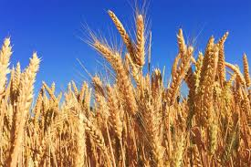
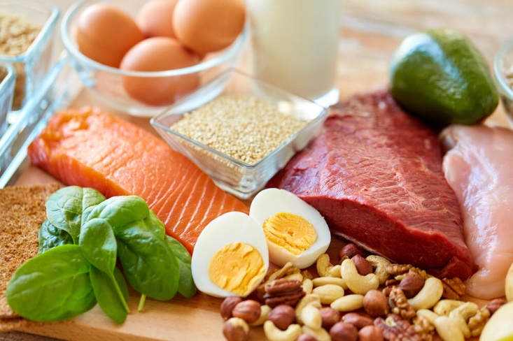
ПРЕХРАМБЕНА ИНДУСТРИЈА
Намирнице биљног и животињског поријекла.
производи
ХЉЕБ, САЛАМА, УЉЕ И СЛ.
производ
сировина
Бањалука – „Житопродукт“, пекарски производи

Slide 6
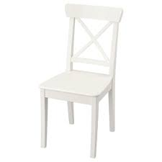
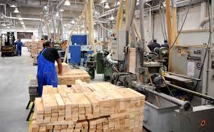
ДРВНА ИНДУСТРИЈА
производи
ДРВО
НАМЈЕШТАЈ, ГРАЂА, ПАПИР И СЛ.
сировина
производ
Теслић – Борја дрвна индустрија

Slide 7
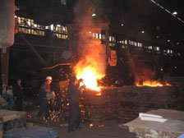
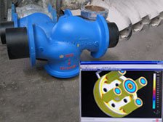
МАШИНСКА ИНДУСТРИЈА
производи
МЕТАЛ
АЛАТ, ШАРАФИ, МАШИНЕ
сировина
производ
„Јелшинград“ – ливница челика, Бања Лука

Slide 8
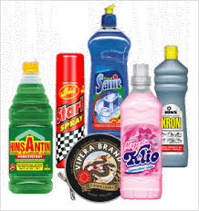
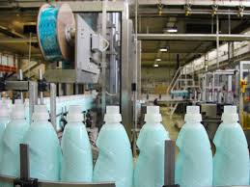
ХЕМИЈСКА ИНДУСТРИЈА
ДЕТЕРЏЕНТИ
ПЛАСТИКА
ЂУБРИВО

Slide 9
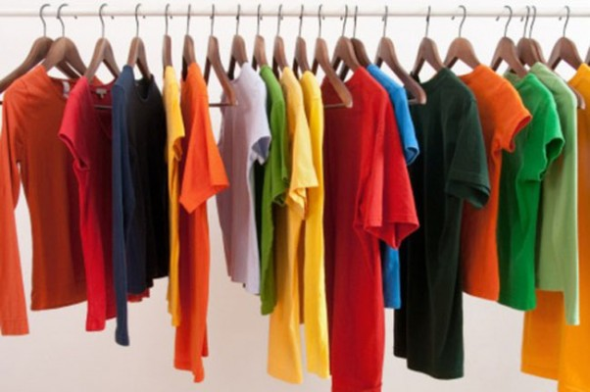
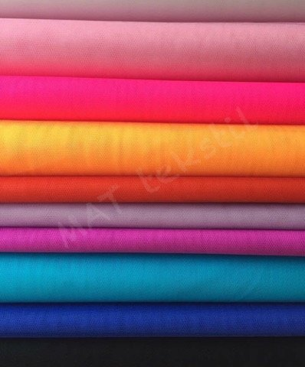
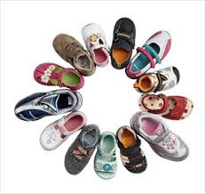
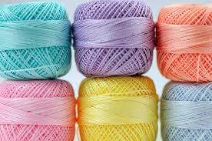
ТЕКСТИЛНА ИНДУСТРИЈА
ОДЈЕЋА
ОБУЋА
ТЕКСТИЛ
КОНЦИ
„Гончин“ Градишка – производња радне одјеће

Slide 10
ПРЕХРАМБЕНА
БИЈЕЉИНА
ИНДУСТРИЈА
БАЊАЛУКА
ТРЕБИЊЕ
БАЊАЛУКА
МАШИНСКА
ХЕМИЈСКА
ТЕКСТИЛНА
ЗВОРНИК
ТЕСЛИЋ
ГРАДИШКА
ДЕРВЕНТА
ДРВНА
ТЕСЛИЋ
ГРАДИШКА

Slide 11
Истраживачки задатак
Истражи да ли у мјесту у којем живиш или у твојој непосредној околини постоји фабрика.
Откриј шта се у њој производи и које сировине се користе за производњу.

